Slide 1
从场景指令到鼻端气味
01
02
03
04
靠近花朵
发出指令
释放香味
停止与退味
读取位置与动作
选定气味通道
加热预存香料
关闭后散去余味
软件管时机，装置管释放
依据Liu等，2023；Niedenthal等，2023整理
06
Notes:
把这套系统拆开，其实有一条很清楚的工作流程。VR知道手和花的位置，判断什么时候该有香味，再把指令交给气味装置。装置控制预存的气味材料，让气味释放到鼻子附近。花移开以后，还要停止释放、处理余味。不同研究会用加热、气流或阀门来控制。我们先看闻花演示用的加热方案。
讲述提示：
来源定位：
[
"P02 Concepts and design; Demonstrations; P05 device design"
]
[P02] Liu et al. Soft, miniaturized, wireless olfactory interface for virtual reality
https://www.nature.com/articles/s41467-023-37678-4
Concepts and design; Demonstrations; Figs. 1, 5; Supplementary Movie 3
[P05] Niedenthal et al. A graspable olfactory display for virtual reality
https://doi.org/10.1016/j.ijhcs.2022.102928
Fig. 5; User study; Discussion
依据Liu等，2023；Niedenthal等，2023整理

Slide 2
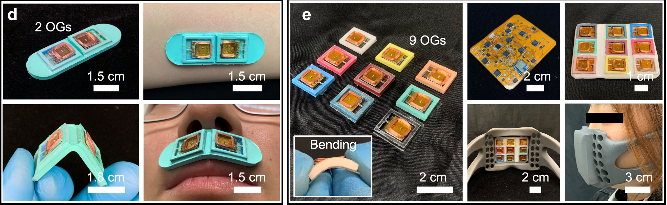
把小型发生器放在鼻子附近
香料存进小发生器，按指令加热释放
Liu等，Nature Communications，2023，Fig.1；CC BY 4.0
07
Notes:
这是香港城市大学等团队在2023年发表的装置。图里可以看到两种形态：一种贴在上唇附近，另一种装进面罩。气味材料预先放在发生器里，主要利用加热来促进释放。这里最值得看的，是装置离鼻子很近，而且每个发生器可以单独控制。它把香味留在随身的小装置里，就能配合虚拟场景，而不用把整个房间先熏出一个味道。
讲述提示：
来源定位：
[
"P02 Concepts and design; Fig.1b–e"
]
[P02] Liu et al. Soft, miniaturized, wireless olfactory interface for virtual reality
https://www.nature.com/articles/s41467-023-37678-4
Concepts and design; Demonstrations; Figs. 1, 5; Supplementary Movie 3
Liu等，Nature Communications，2023，Fig.1；CC BY 4.0

Slide 3
香味也需要跟得上动作
01
02
03
04
靠近
释香
移开
退味
场景触发
加热挥发
停止加热
冷却与散去
人闻到的时间，还取决于传播和察觉
过程时序示意，无比例；Liu等，2023；Liu等，2024
08
Notes:
再把闻花动作放到时间线上。画面里花已经靠近，香味最好也及时到；花移开了，香味又要退下去。这里至少经过控制、材料释放、空气传播和人的察觉。器件升温快，只回答了其中一部分。设计整套体验时，要看从动作发生到人真正闻到的配合。图上画的是过程顺序，长度没有代表实验秒数。
讲述提示：
来源定位：
[
"P02 electrical performance and Demonstrations; P03 latency definitions"
]
[P02] Liu et al. Soft, miniaturized, wireless olfactory interface for virtual reality
https://www.nature.com/articles/s41467-023-37678-4
Concepts and design; Demonstrations; Figs. 1, 5; Supplementary Movie 3
[P03] Liu et al. Intelligent wearable olfactory interface for latency-free mixed reality and fast olfactory enhancement
https://www.nature.com/articles/s41467-024-48884-z
Olfactory training demonstration; Fig. 5; latency definitions
过程时序示意，无比例；Liu等，2023；Liu等，2024

Slide 4
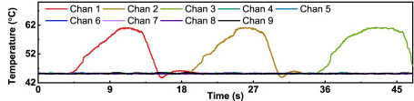
下一朵花，还带着上一股味？
加热时温度上升，停止后逐渐回落
Liu等，Nature Communications，2023，Fig.5d；原图温度曲线，CC BY 4.0
09
Notes:
再看原研究的温度曲线：加热时上升，停止后逐渐回落。花已经移开，发生器还在冷却，空气里的气味分子也可能影响下一次闻香。刚闻完玫瑰，马上换到橙子，新旧气味就可能叠在一起。温度曲线告诉我们装置在怎样变化，鼻子附近还剩多少味，也需要另外测。更快释放、更利落地退味，是这类装置要继续解决的实际问题。
讲述提示：
来源定位：
[
"P02 Fig.5d原温度曲线；Demonstrations残留与频繁切味限制"
]
[P02] Liu et al. Soft, miniaturized, wireless olfactory interface for virtual reality
https://www.nature.com/articles/s41467-023-37678-4
Concepts and design; Demonstrations; Figs. 1, 5; Supplementary Movie 3
Liu等，Nature Communications，2023，Fig.5d；原图温度曲线，CC BY 4.0

Slide 5
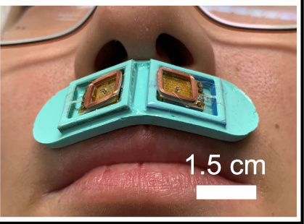
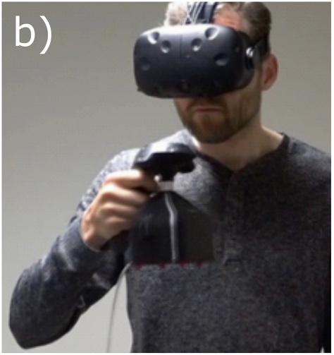
把香味戴在脸上，或拿在手里
穿戴式
手持式
发生器靠近鼻子
拿近物体，主动嗅闻
形式跟着交互任务走
Liu等，2023；Niedenthal等，IJHCS，2023
10
Notes:
装置也可以换个位置。左边放在鼻子附近，右边则装在VR手柄上，让人像端起杯子一样主动凑近闻。手持方案通过气流和阀门控制气味，还能混合预存的几种材料。两种形式都在解决“什么时候、从哪里闻到”的问题。接下来就看，这个手柄实际被用来做什么。
讲述提示：
来源定位：
[
"P02 Fig.1d; P05 Figs.1,5; device design"
]
[P02] Liu et al. Soft, miniaturized, wireless olfactory interface for virtual reality
https://www.nature.com/articles/s41467-023-37678-4
Concepts and design; Demonstrations; Figs. 1, 5; Supplementary Movie 3
[P05] Niedenthal et al. A graspable olfactory display for virtual reality
https://doi.org/10.1016/j.ijhcs.2022.102928
Fig. 5; User study; Discussion
Liu等，2023；Niedenthal等，IJHCS，2023

